Slide 1



Slide 2

Интернет - как много в этом слове!
Огромный мир, где хватает увлекательного, привлекающего внимание и необычного!
Тема Интернета особенно актуальна, ведь режим «онлайн» стал привычным для многих школьников. И родители оказались вынуждены развивать критическое мышление для изучения, понимания и анализа информации на просторах Интернета.
В данной видеопрезентации представлены некоторые правильные сайты, которые советует безопасный контент в помощь школьникам, чтобы проводить время в Интернете с пользой!

Slide 3

Энциклопедия «Кругосвет» www.krugosvet.ru
Универсальная электронная энциклопедия на русском языке
Энциклопедия развивается с 2000 года и содержит свыше 12 700 статей, более 12 100 иллюстраций, 600 исторических и экономических карт, а также несколько исторических и политических документов
Основана на «Энциклопедии Кольера» - одной из трех ведущих англоязычных универсальных энциклопедий, издававшейся в США с 1952 по 1998 год

Slide 4

«Грамота.ру» gramota.ru
Популярный Интернет-портал, посвященный русскому языку
Среди служб - проверка правописания слов с помощью поиска по нескольким академическим словарям, первый из которых -
Русский орфографический словарь Российской академии наук под редакцией доктора филологических наук профессора В.В. Лопатина

Slide 5

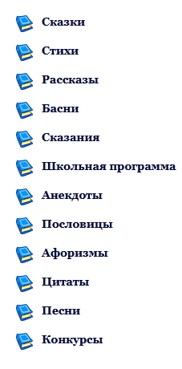
Детская онлайн библиотека gostei.ru
Детская онлайн библиотека - это сборник авторских и народных детских стихов, сказок, рассказов, смешных анекдотов, басен, пословиц, афоризмов и цитат
Здесь можно отлично провести время!

Slide 6

«Почемучка» pochemu4ka.ru
Детский развивающий проект
Коллекция стенгазет, журнал «Это я!», рубрика «Детям о профессиях»
На сайте представлены занятия по развитию речи, лепке, рисованию, детская мастерская, библиотека
Раздел «Консультации» для общения родителей со специалистами

Slide 7

«Спас Экстрим»
Spas-extreme.ru
Это красочный сайт о безопасности детей
Ребенку можно стать спасателем в игре, а родителю – скачать методическое пособие!

Slide 8

«Пустунчик» pustunchik.ua
Детский портал «Пустунчик» интересный, полезный, познавательный и увлекательный!
Ведь здесь ребенок и его родитель найдут развивающие игры, свежие новости, удивительные факты о природе, детский чат, поделки своими руками

Slide 9



